Slide 1
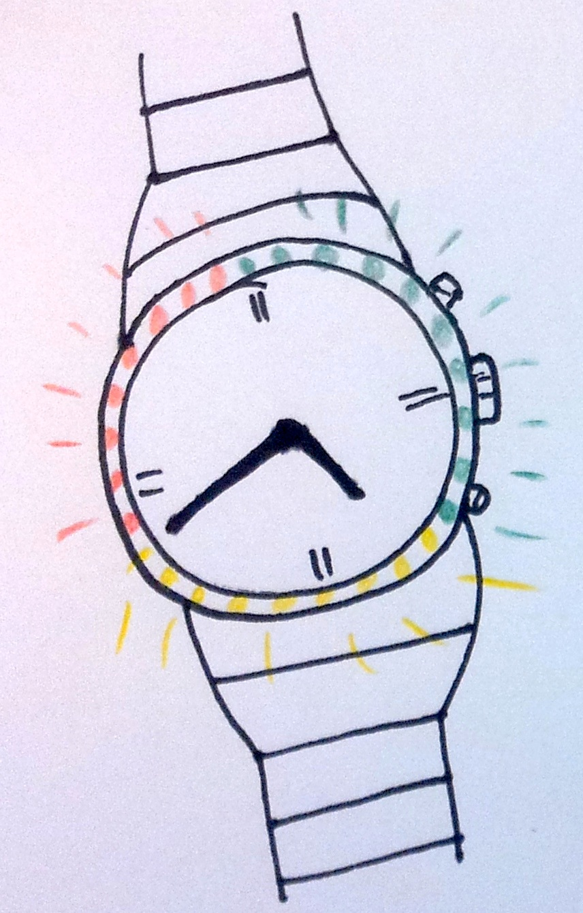
Light Watch
07 Mai 2014
Bengt Lüers
Marius Wybrands

